Slide 1
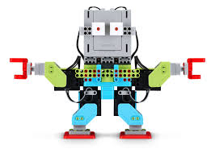
Mr.Robot3D Project

Slide 2
Funzionalità del sito
Il sito “Mr.Robot3D” è un e-commerce di stampanti 3D. Propone una vasta selezione di stampanti di varia categoria a seconda delle necessità. La vendita è orientata ad un target internazionale.
Funzionalità:
Amministratore
Login
Logout
Aggiunta prodotti a catalogo
Rimozione prodotti a catalogo
Modifica prodotto (prezzo, disponibilità, foto, descrizione)
Rimuovere un utente registrato
Visualizzare l’elenco di utenti
Visualizzare le informazioni su un cliente
Aggiungere nuovi amministratori

Slide 3
Cliente
Login/logout
Aggiungere prodotti al carrello
Ricercare prodotti filtrandoli per categoria (Stampanti, filamenti, estrusori, accessori), tipologia e taglia di stampante consentendo di ordinarli in base al prezzo crescente/decrescente e rilevanza).
Visualizzare dettagli prodotto (foto, descrizione)
Acquistare i prodotti effettuando il pagamento online
Visualizzare gli ordini effettuati
Visualizzare fattura
Modificare indirizzo di spedizione
Modificare password

Slide 4
Utente non registrato
Registrarsi al sito
Visualizzare dettagli prodotto (foto, descrizione, commenti)

Slide 5
Tecnologie utilizzate
HTML 5
CSS + FRAMEWORK BOOTSRAP v.4 + FONT AWESOME v4.7.0
JAVA 8
JSP
AJAX
SERVLET
DBMS MYSQL 5.7 + MYSQL-CONNECTOR JDBC
SERVER APACHE TOMCAT v.8.5

Slide 6
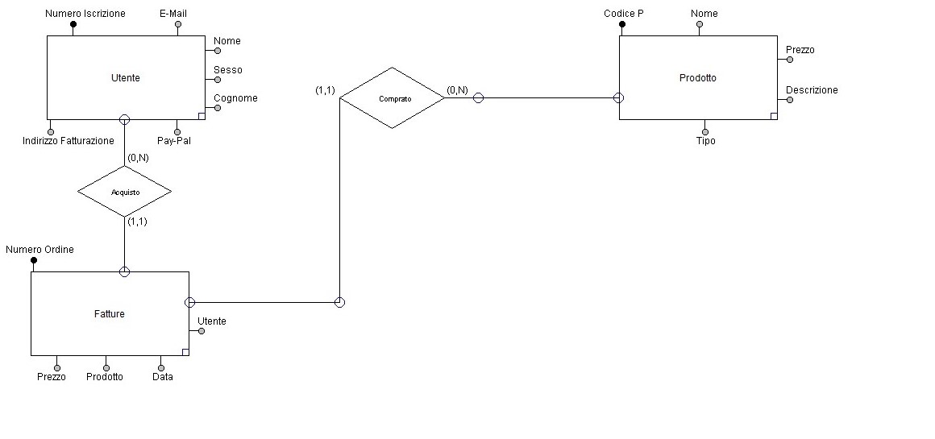
DIAGRAMMA ER

Slide 7
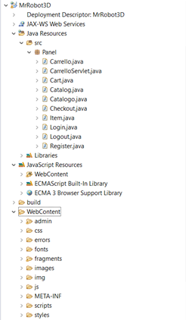
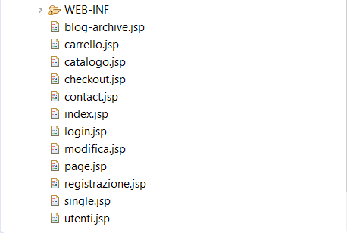
ARCHITETTURA SW

Slide 8
CHECKLIST
Responsive
Run on Apache Tomcat 8.5
Package:
connessione: contiente la configurazione per la connessione al database controller: contiente le servlet;
Varie servlet contengono la logica dell’interazione con il database;

Slide 9
CHECKLIST
Il codice HTML viene creato esclusivamente dalle JSP e HTML che formano il view
I form sono controllati con javascript. Il form viene inviato al server solo se corretto:
Ad esempio il form di registrazione è controllato anche con javascript.
Usare JQuery per modificare il DOM in qualche pagina
Ad esempio nel carousel per renderlo infinito, per far apparire i popup.
Usare JQuery + AJAX per scambiare piccole informazioni con il server (in formato JSON).
Il login e la registrazione sono gestiti con chiamate ajax.
Gestire le sessioni per realizzare il carrello.
Usare JQUERY per animare le immagini al passaggio del mouse.
Nella Home viene usato JQuery per animare le immagini principali.
Figura dell'amministratore e delle pagine a lui dedicate, accessibili solo dopo autenticazione. Usare autenticazione programmata.
Usare i fragment (con include) nelle pagine JSP per creare header, footer e menu

